Slide 1
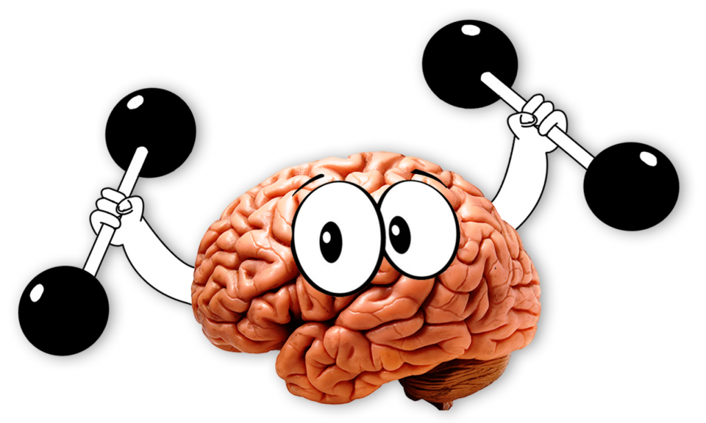
МДОУ «Детский сад № 30»
Кинезиологические игровые приёмы в работе с детьми старшего дошкольного возраста
Подготовили:
Моисеева Е.А.
Смирнова А.С.

Slide 2
Ум ребенка находится
на его пальцах.
В.А. Сухомлинский
Мозг, хорошо устроенный, стоит больше,
чем мозг, хорошо наполненный.
Мишель де Монтень

Slide 3
Кинезиология
- наука о развитии умственных способностей и физического здоровья через определенные двигательные упражнения.
Кинезиологические упражнения – это комплекс движений, позволяющих активизировать межполушарное воздействие.

Slide 4
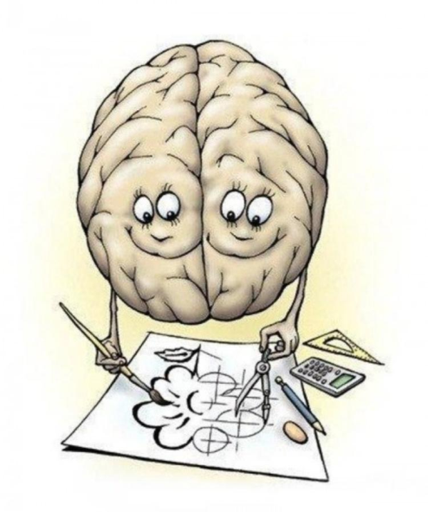
Цель
Задачи
Развитие межполушарного воздействия, способствующего активизации мыслительной деятельности.
Синхронизация работы полушарий;
Развитие мелкой моторики;
Развитие способностей;
Развитие памяти, внимания, речи;
Развитие мышления;
Профилактика дислексии и дисграфии.

Slide 5
Межполушарное взаимодействие – это особый механизм объединения левого и правого полушарий в единую интегративную целостно работающую систему, формирующийся под влиянием как генетических, так и средовых факторов
Левое полушарие
Правое полушарие
математическое, знаковое, речевое, логическое, аналитическое –отвечает за восприятие слуховой информации, постановку целей и построение программ.
гуманитарное, образное, творческое – отвечает за тело, координацию движений, пространственное, зрительное и кинестетическое восприятие.

Slide 6
Функции полушарий головного мозга
Левое полушарие
Правое полушарие
фонематическое восприятие, анализ, синтез;
звукопроизношение;
контроль и регуляция речевой деятельности;
чтение и письмо;
память на факты, имена, даты;
аналитическое мышление;
распознание математических символов и операций;
дискретная обработка информации.
регуляция, восприятие и воспроизведение интонационно-мелодической стороны речи;
глобальное восприятие замысла текстов, картин, бытовой ситуации, глобальное понимание жестов и мимики;
глобальное восприятие и воспроизведение звукового абриса слова, что позволяет понимать ситуативную речь, оперировать интонациями, понимать юмористический смысл, сохранять способность к глобальному чтению отдельных слов;
хранение различных видов речевых автоматизмов;
лицевой и цветовой гнозис;
сведения об элементарном числе и соотнесение его с цифрой.

Slide 7
Кинезиология – здоровьесберегающая технология
Методы и приемы кинезиологических упражнений:
Растяжки нормализуют гипертонус (неконтролируемое чрезмерное мышечное напряжение) и гипотонус (неконтролируемая мышечная вялость).
Дыхательные упражнения улучшают ритмику организма, развивают самоконтроль и произвольность.
Глазодвигательные упражнения позволяют расширить поле зрения, улучшить восприятие. Однонаправленные и разнонаправленные движения глаз и языка развивают межполушарное взаимодействие и повышают энергетизацию организма.
При выполнении телесных движений развивается межполушарное взаимодействие, снимаются непроизвольные, непреднамеренные движения и мышечные зажимы.
Массаж – воздействует на биологически активные точки.
Упражнения для релаксации способствуют расслаблению, снятию напряжения.

Slide 8
Условия проведения упражнений
занятия проводятся в доброжелательной обстановке;
занятия проводятся утром;
занятия проводятся систематически;
темп выполнения заданий наращивается и усложняется;
от детей требуется точное выполнение движений и приемов;
упражнения проводятся по специально разработанным комплексам;
длительность занятий по одному комплексу составляет две недели.

Slide 9
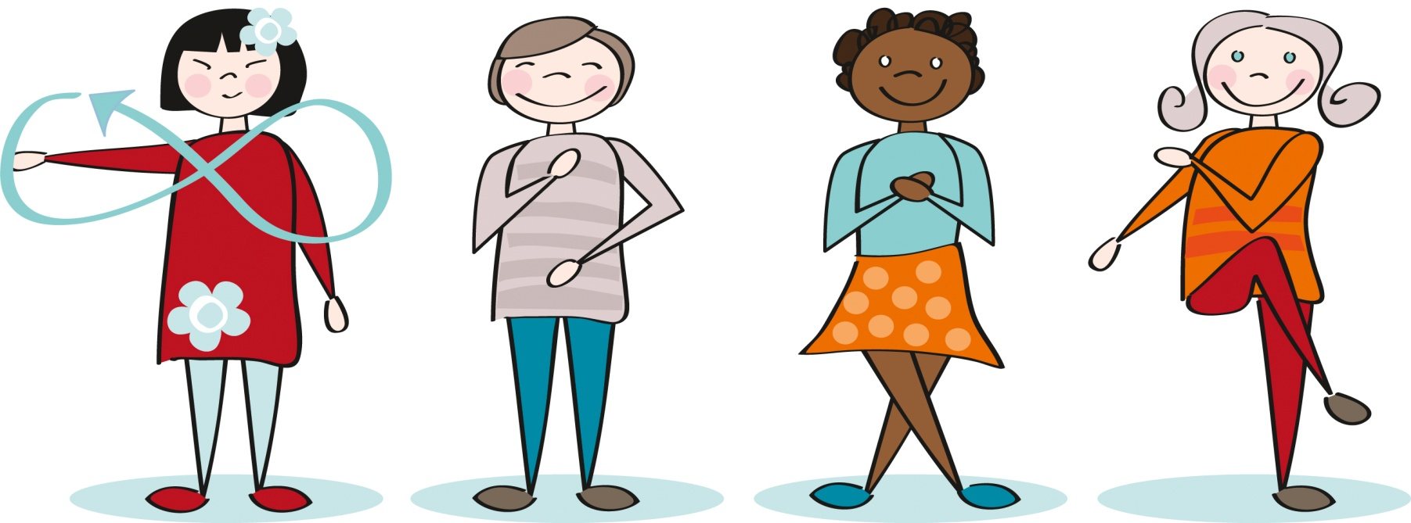
В дошкольном детстве психомоторное и когнитивное развитие неразделимы, причём двигательное развитие становится основой не только для когнитивного, но и для эмоционального и социального развития ребёнка.

Slide 10
Комплекс упражнений на развитие мелкой моторики.
Колечко.
Кулак-ребро-ладонь.
Лезгинка.
Рисунки двумя руками.
Ухо-нос.
7.Кулак-ладонь(Фонарики).
Ладушки.
Лягушка.
Паучок.
Пингвины.
Ок-Победа.

Slide 15
«Чтобы сделать ребёнка умным и рассудительным, сделайте его крепким и здоровым. Пусть он бегает, работает, действует – пусть он находиться в движении»
Ж.Ж.Руссо.

Slide 16
«Перекрестные шаги»

Slide 17
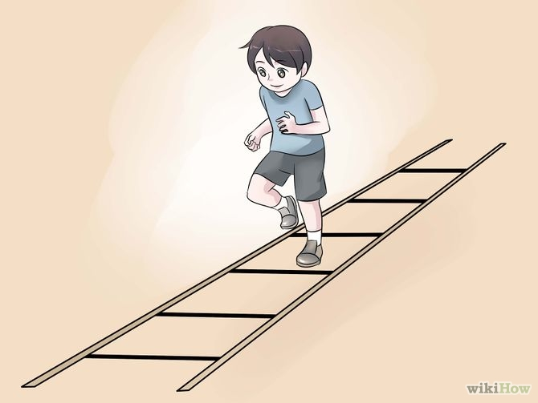
Координационная лестница.
Развитие у детей старшего дошкольного возраста координационных способностей, силовых навыков, прыгучести, ориентировки в пространстве.
Характерные особенности координационной лестницы
Вариативность
Доступность
Безопасность
Мобильность

Slide 18
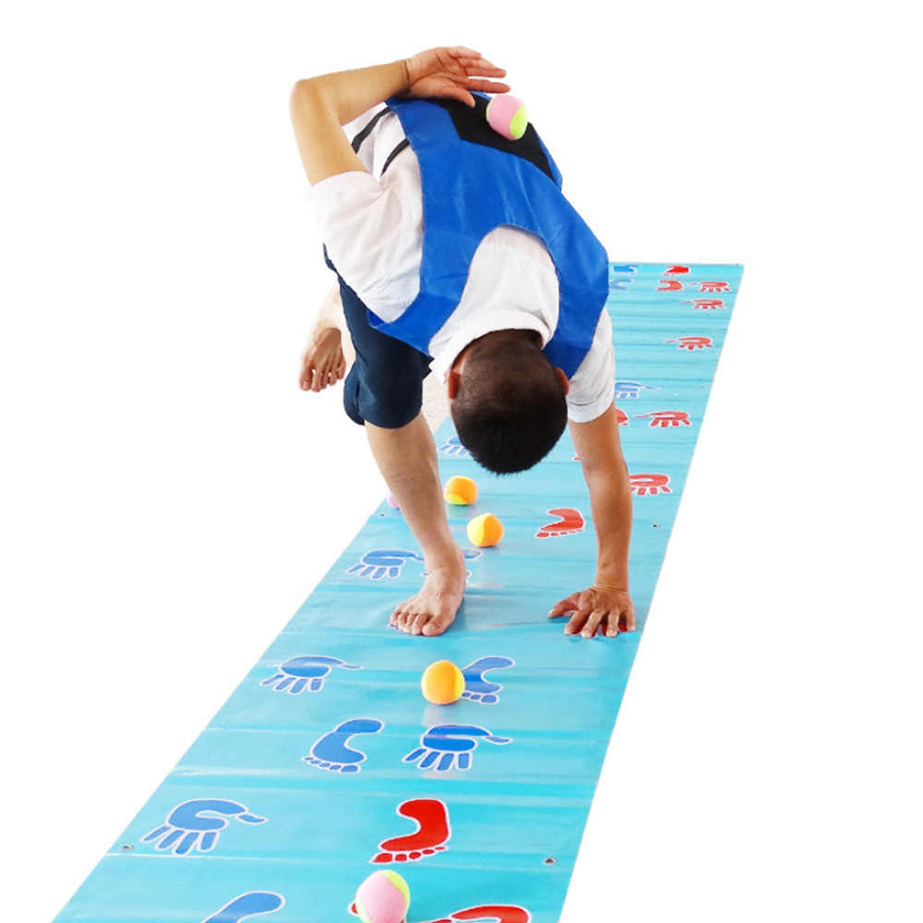
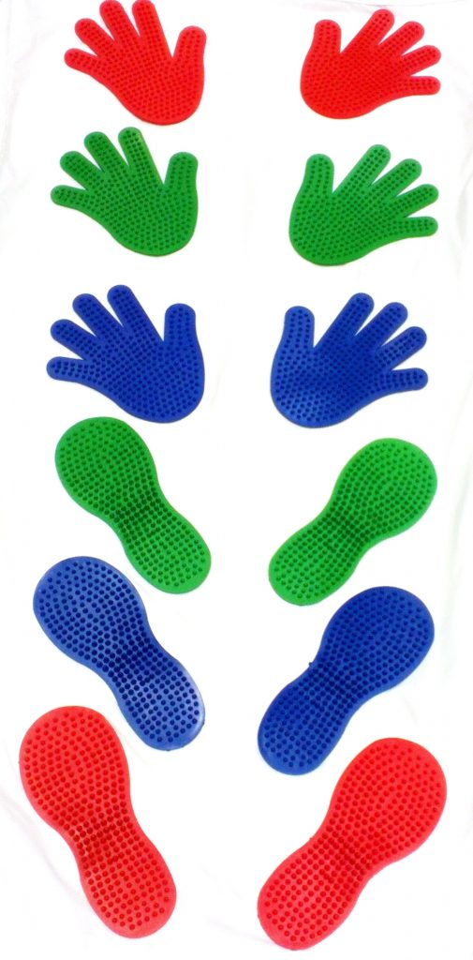
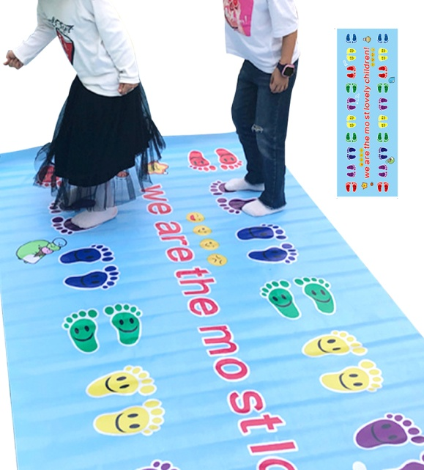
Игровой коврик «Руки-ноги»
Эта игра направлена на развитие у детей старшего дошкольного возраста координационных способностей, равновесия, внимательности, ориентировки в пространстве и схеме тела.

Slide 20
Игры с мячом.
Развивают общую и мелкую моторику, ориентировку в пространстве.
Регулируют силу и точность движения.
Активизируют непроизвольное внимание и формируют произвольное.
Развивают и нормализуют эмоционально – волевую сферу, что особенно важно для гипервозбудимых детей.
Развивают глазомер, силу, ловкость, быстроту реакции.
Развивают коммуникативные навыки, снижающие проявление робости и застенчивости.
Благодаря играм в мяч кисти рук приобретают хорошую подвижность, гибкость, исчезает скованность движений. Развитие мелкой моторики (гибкости и точности движений пальцев рук) и тактильной чувствительности – мощный стимул развития у детей восприятия, внимания, памяти, мышления и речи.
А также вызывает эмоциональный подъем, чувство радости и удовольствия.

Slide 21
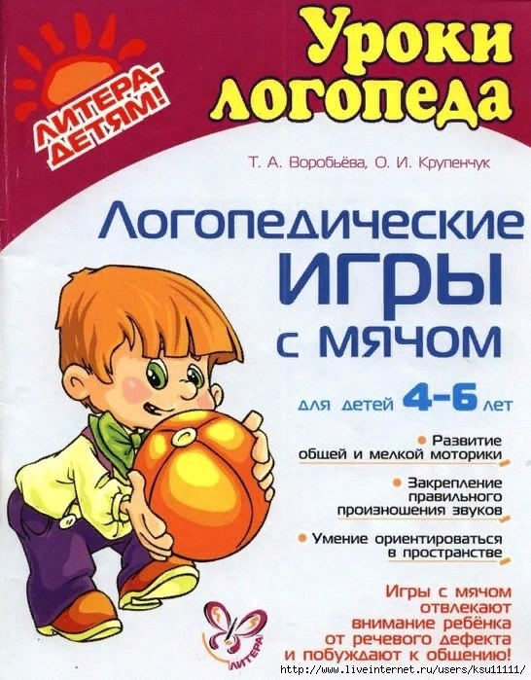
Т.А.Воробьева, О.И. Крупенчук « Мяч и речь»
игры направлены на
развитие мелкой моторики
на развитие ориентировки
в пространстве
на формирование
правильного
произношения и
фонематических процессов
на обобщение и
расширение словарного
запаса
на развитие грамматического
строя речи.

Slide 23
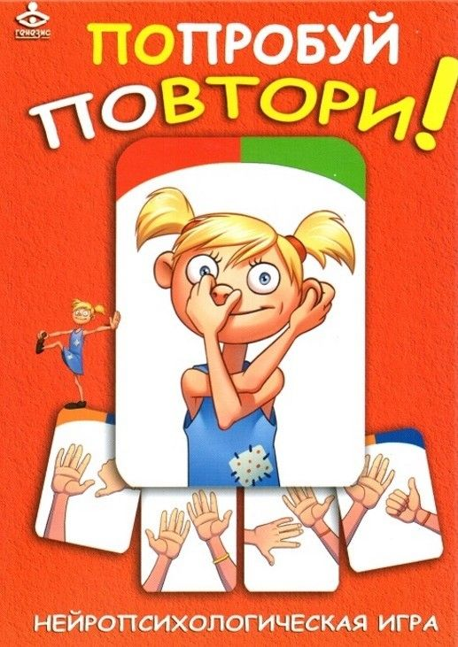
Нейропсихологическая игра «Попробуй повтори»
Игра улучшает мыслительную деятельность. Ситуация поиска вызывает возбуждение в глубинных структурах мозга, которая активизирует работу полушарий. Кроме того игра способствует развитию внимания, пространственных представлений, улучшает реакцию.

Slide 24
В игровой набор входят два вида карточек:
1. Карточки, на которых нарисованы только руки. - карточки с изображением одной руки;
- карточки с изображением обеих рук (левой и правой);
- карточки с изображением рук, которые невозможно воспроизвести одному человеку.
2. Карточки с нарисованными на них человечками. - человек изображён в полный рост,
- только верхняя часть тела человека.

Slide 25
Кинезиологические сказки для детей.
Цель: развитие мелкой моторики пальцев рук, согласование речи с движением, активизация воображения, памяти и активизация межполушарного взаимодействия. Кинезиологичекие сказки улучшает работу полушарий головного мозга, способствуют эмоциональному настрою, снижают утомляемость на занятиях, улучшают самоконтроль. В свою очередь происходит коррекция недостатков речевого и моторного развития дошкольников.

Slide 26
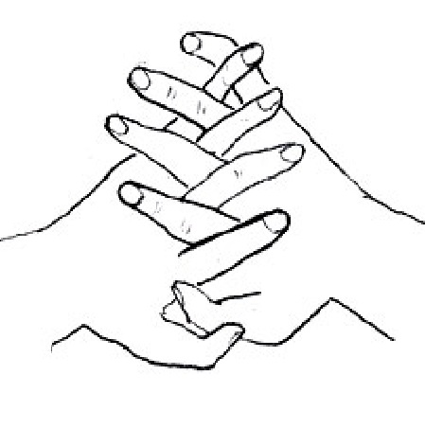
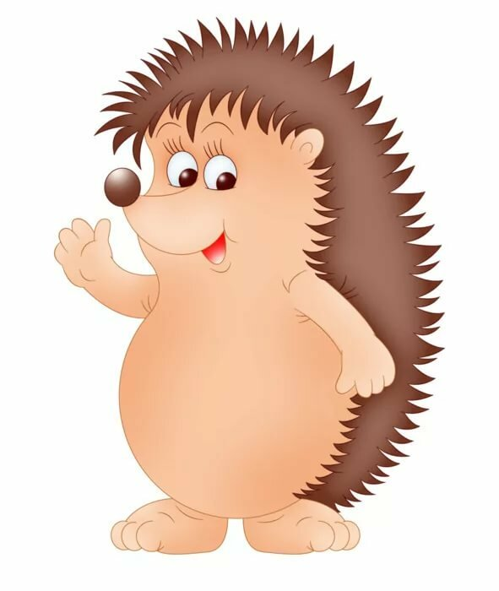
Сказка «В лесу»
Упражнение ёжик.

Slide 27
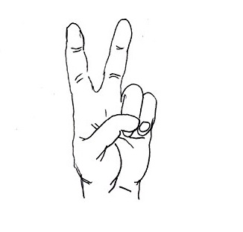
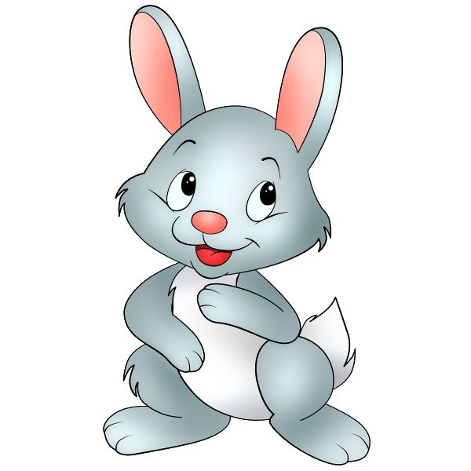
Упражнение «Заяц».

Slide 28
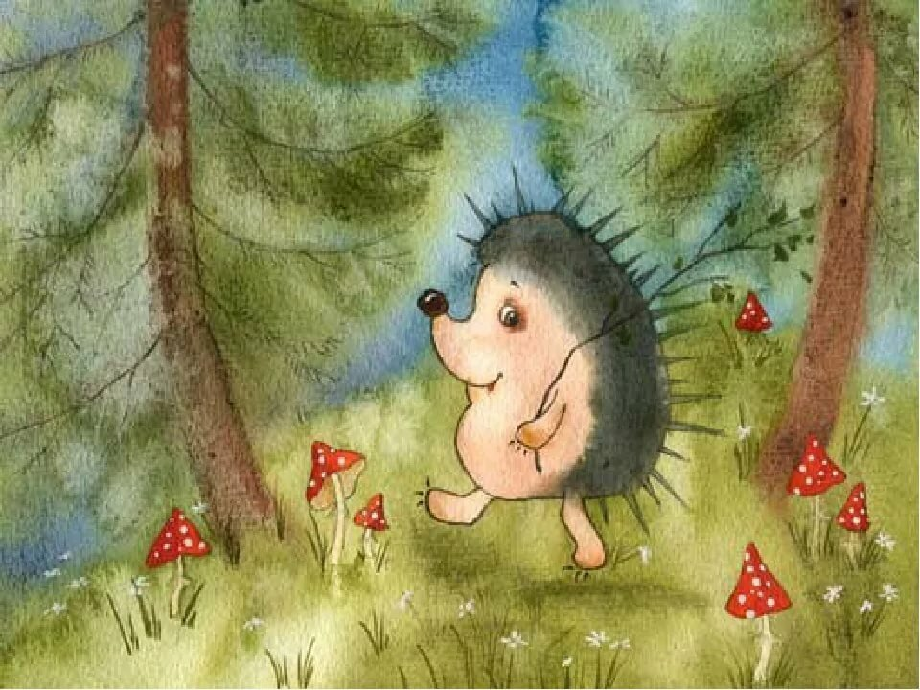
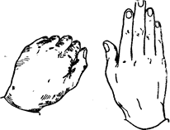
Ежик рассказал зайчику, что пошел гулять по лесу. Упражнение «Кулак-ладонь».

Slide 29
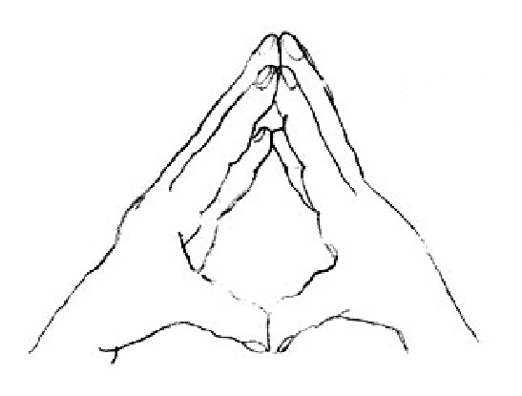
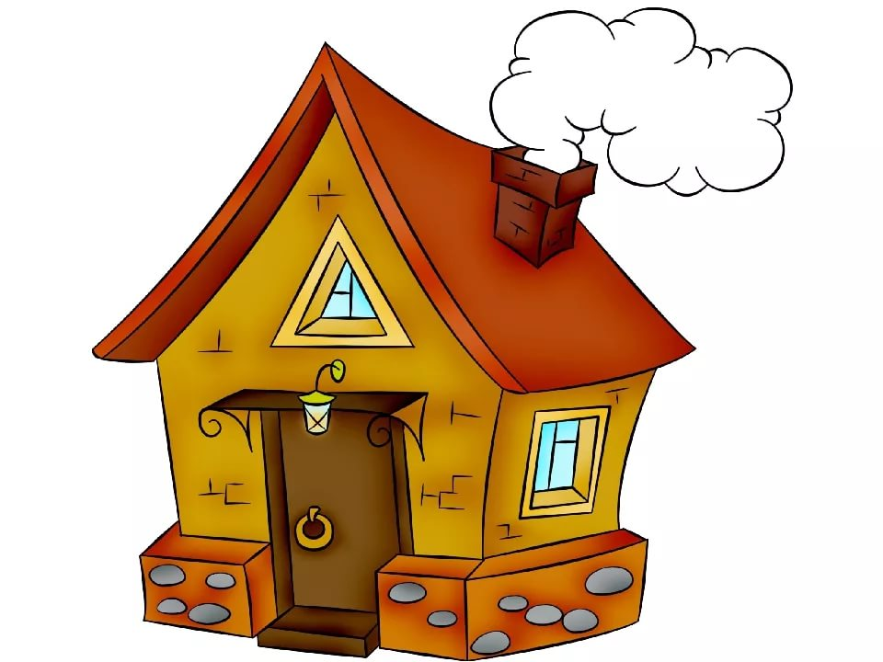
Упражнение «Дом».

Slide 30
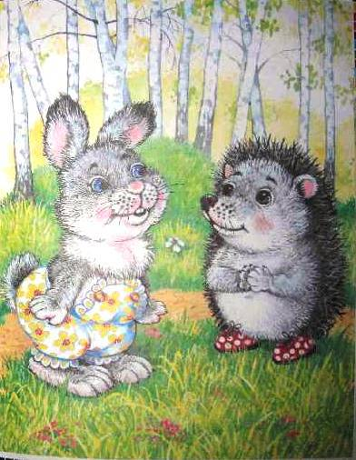
Упражнение «Кулак-ладонь».

Slide 31
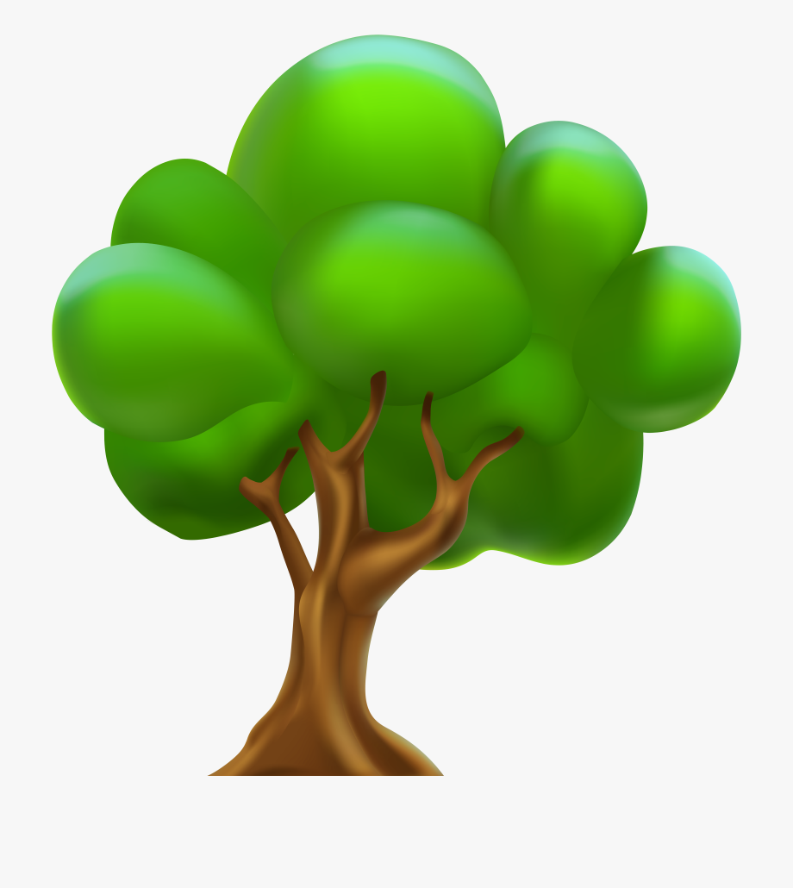
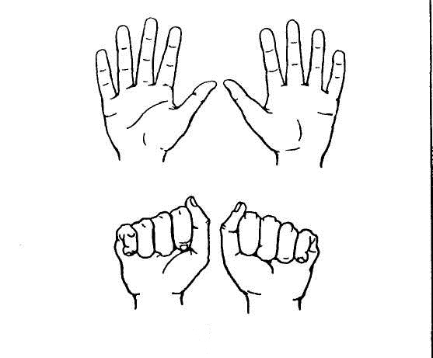
Упражнение «Деревья».

Slide 32
Упражнение «Кулак-ладонь».
Упражнение «Дом».

Slide 33
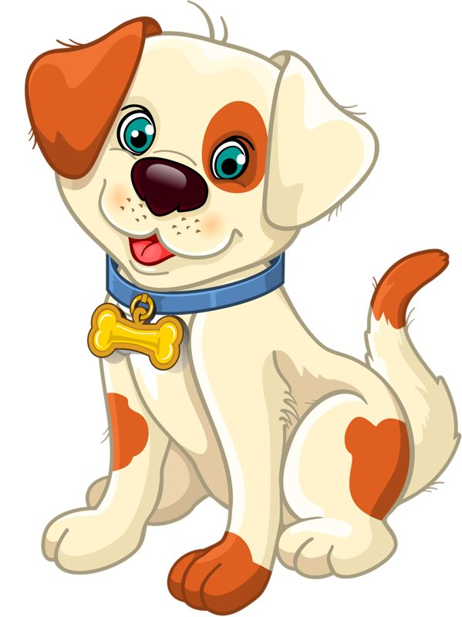
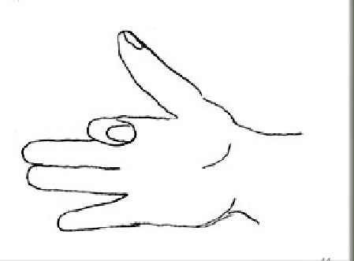
Упражнение «Собачка».

Slide 34
Упражнение «Заяц».
Упражнение «Собачка».
Упражнение «Дом».
Упражнение «Кулак-ладонь».

Slide 35
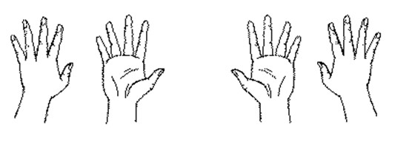
Упражнение «Ладушки».

Slide 36
Вывод.
Регулярное выполнение кинезиологических упражнений способствует активизации межполушарного взаимодействия, синхронизации работы полушарий.
Оказывает положительное влияние на коррекцию обучения, развитие интеллекта, улучшает состояние физического здоровья и социальной адаптации детей, снижает утомляемость, повышает способность к произвольному контролю.
Такой подход позволяет наполнить наше ежедневное общение с дошкольниками новыми играми, несущими в себе важнейшее коррекционно-развивающее значение.

Slide 37
Спасибо за внимание!

